Slide 1
Projet UF DEV WEB
Durand Antoine B1A Informatique

Slide 2
La demande
Un site Web
CV
Porte folio
Messagerie
Responsive

Slide 3
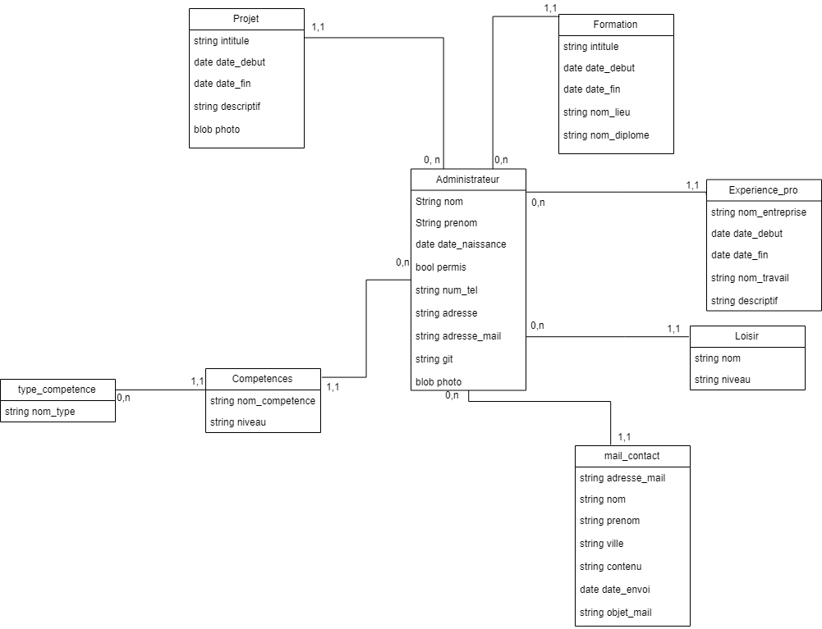
MCD

Slide 4
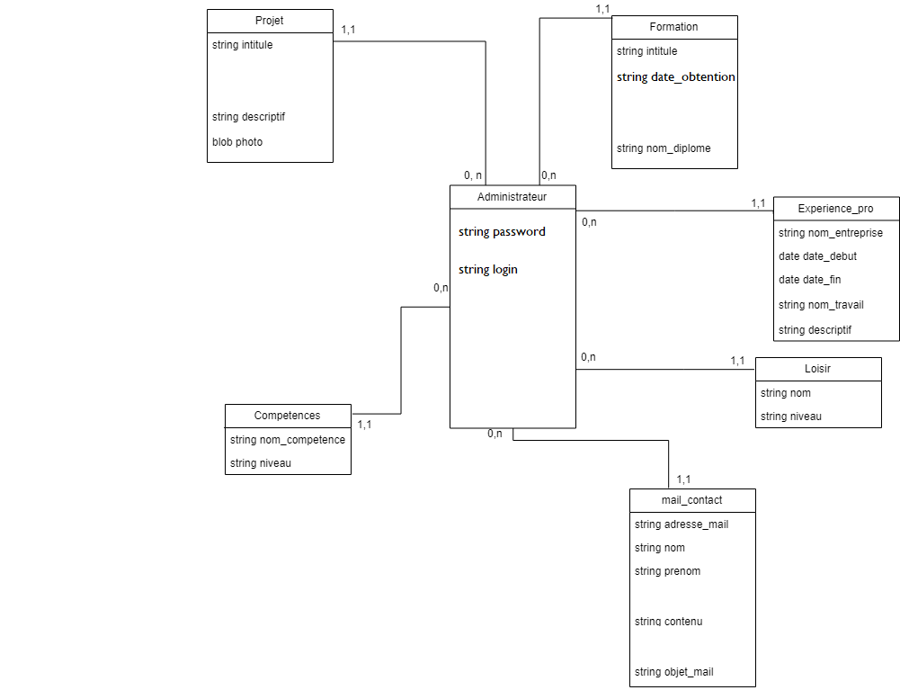
MCD
Notes:
Type competence en moins
Tous les éléments de l’administrateur = password et login
Date debut et fin de projet
Pareil pour les formations qui est devenu date obtention
La ville et la date d’envoi des mails aussi

Slide 5
Présentation

